Slide 2
Vad är tillgänglig utbildning?

Slide 3
Tillgänglighetsmodell från SPSM
Tillgänglighet handlar om samspelet mellan människan och miljön. Det utgår från rättigheter i lärandet och tre lärmiljöer, den sociala lärmiljön, den pedagogiska lärmiljön och den fysiska lärmiljön. I botten av modellen står det systematiska kvalitetsarbetet. Det symboliserar att tillgänglighetsarbetet är en del av verksamhetens systematiska kvalitetsarbete. Det är en förutsättning för en utveckling som håller över tid. Målet med tillgänglighetsarbetet är att nå utveckling på individnivå, gruppnivå och organisationsnivå, vilket är tydliggjort genom taket i modellen.

Slide 4
Kan vi använda SPSM tillgänglighetsmodell?
Det enkla svaret är ja! SPSM har i uppdrag att arbeta med skolväsendets olika skolformer så rättigheterna i lärandet (mörkröd i modellen). Det skiljer sig lite åt för oss inom yrkeshögskolan, konst- och kultur utbildningar, tolk inom folkbildningen eller nationell yrkesutbildning men grunden i modellen är densamma, att tillgänglighet handlar om samspelet mellan människan och miljön.
I detta material är exempel, reflektionsfrågor mm anpassat för utbildningsformerna inom MYH. Här är det viktigt att också synliggöra även den digitala lärmiljön inom den pedagogiska och fysiska lärmiljön.

Slide 5
Rättigheter i lärandet
Utgångspunkten för området rättigheter i lärandet är de rättigheter som alla studerande har enligt konventioner och lagar på utbildnings- och tillgänglighetsområdet. I modul ”Inledning” hittar du mer information om det - För yrkeshögskolan gäller också Lag (2009:128) om yrkeshögskolan och Förordning (2009:130) om yrkeshögskolan - För konst- och kulturutbildningar gäller också Förordning (2013:871) om stöd för konst- och kulturutbildningar och vissa andra utbildningar - För tolkutbildningar inom folkbildningen gäller också Förordning (2012:140) om statsbidrag för viss utbildning som rör tolkning och teckenspråk - För nationell yrkesutbildning gäller också Förordning (2024:107) om stöd för en nationell yrkesutbildning

Slide 6
Tre olika lärmiljöer
I området social lärmiljö ingår tillhörighet och autonomi, erkänd och trygg, samhandling och engagemang samt motivation och utmaning. Mer underlag finns i Modul ”Delaktighet” I området pedagogisk lärmiljö ingår planering, undervisning, lärverktyg och kollegialt samarbete. Mer underlag finns i modul ”Planera utbildning och undervisning” I området fysisk lärmiljö ingår innemiljö, ljudmiljö, visuell miljö och utemiljö.

Slide 7
Hur kan vi förstå tillgänglighet?

Slide 8
Hur kan vi förstå tillgänglighet? Bild 1
SPSM

Slide 9
Föreläsarmanus till bilden Hur kan vi förstå tillgänglighet?
Bild 1. Vi ser en teckning av en fotbollsplan utomhus där det pågår en match. Runt planen finns ett staket av trä. Tre barn står bakom staketet och vill se på matchen. Två av barnen når inte upp för att kunna se över staketet.

Slide 10
Bild 2
SPSM

Slide 11
Föreläsarmanus till bilden Hur kan vi förstå tillgänlighet?
Bild 2. För att göra matchen mer tillgänglig har det mellanlånga barnet nu fått en låda att stå på och det kortaste barnet har fått två lådor att stå på. Man kan säga att man
har gjort individuella anpassningar för att kompensera för barnens olika längd.
Bilden vill visa att tillgängligheten visserligen har ökat men också att det finns risker med lösningar på individnivå.
Låt oss titta på en annan lösning.

Slide 12
Bild 3
SPSM

Slide 13
Föreläsarmanus till bilden Hur ska vi förstå tillgänglighet?
Bild 3. Trästaketet runt planen är nu utbytt till ett glest metallstängsel. Lådorna ligger på marken bredvid barnen. Nu kan alla se på matchen genom stängslet. De individuella anpassningarna behövs inte längre.
När vi anpassar miljön, som i det här exemplet, utgår vi från att svårigheten att se på matchen uppstår i mötet med miljön.

Slide 14
Reflektion kring bilderna - när svårigheten uppstår i mötet med miljön
Pedagogisk lärmiljö - Tänk på en pedagogisk situation där svårigheten uppstått i mötet med miljön? - Hur löste jag/vi den? - Blev det en individuell anpassning eller för fler? Social lärmiljö - Tänk på en social situation där svårigheten uppstått i mötet med miljön? - Hur löste jag/vi den? - Blev det en individuell anpassning eller för fler?

Slide 15
Verktyg och mallar för planering och systematiskt kvalitetsarbete

Slide 16
Om fyrfältaren
Fyrfältaren är ett praktiskt verktyg som utgår ifrån tillgänglighetsmodellen. Den finns i två versioner. Fyrfältaren kan användas som stöd - vid samtal om tillgänglighet i utbildningen - kartläggning och värdering av nuläget - planering och uppföljning av insatser. Både originalen från SPSM och ifyllnadsbara från MYH nedan

Slide 17
fortsättning
Fyrfältaren är ett verktyg för att utveckla arbetet med tillgänglighet i praktiken. Den utgår från de fyra områden i tillgänglighetsmodellen. Den kan användas som stöd vid kartläggning och planering av insatser. Den kan exempelvis användas för att kartlägga lärmiljön i en viss lokal, eller inför utveckling av pedagogiskt arbetssätt eller byte av studieform. Den kan också vara användbar för att genomlysa en hel utbildning eller vara utgångspunkt för en dialog med en studerande som inför utbildningens start.

Slide 18
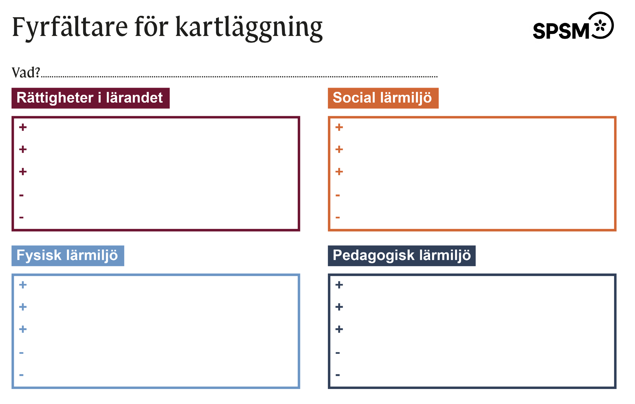
Fyrfältare för kartläggning

Slide 19
Fyrfältare för insatser
Vad?
Rättigheter i lärandet | Social lärmiljö
+ + + - - | + + + - -
Pedagogisk lärmiljö | Fysisk lärmiljö
+ + + - - | + + + - -

Slide 20
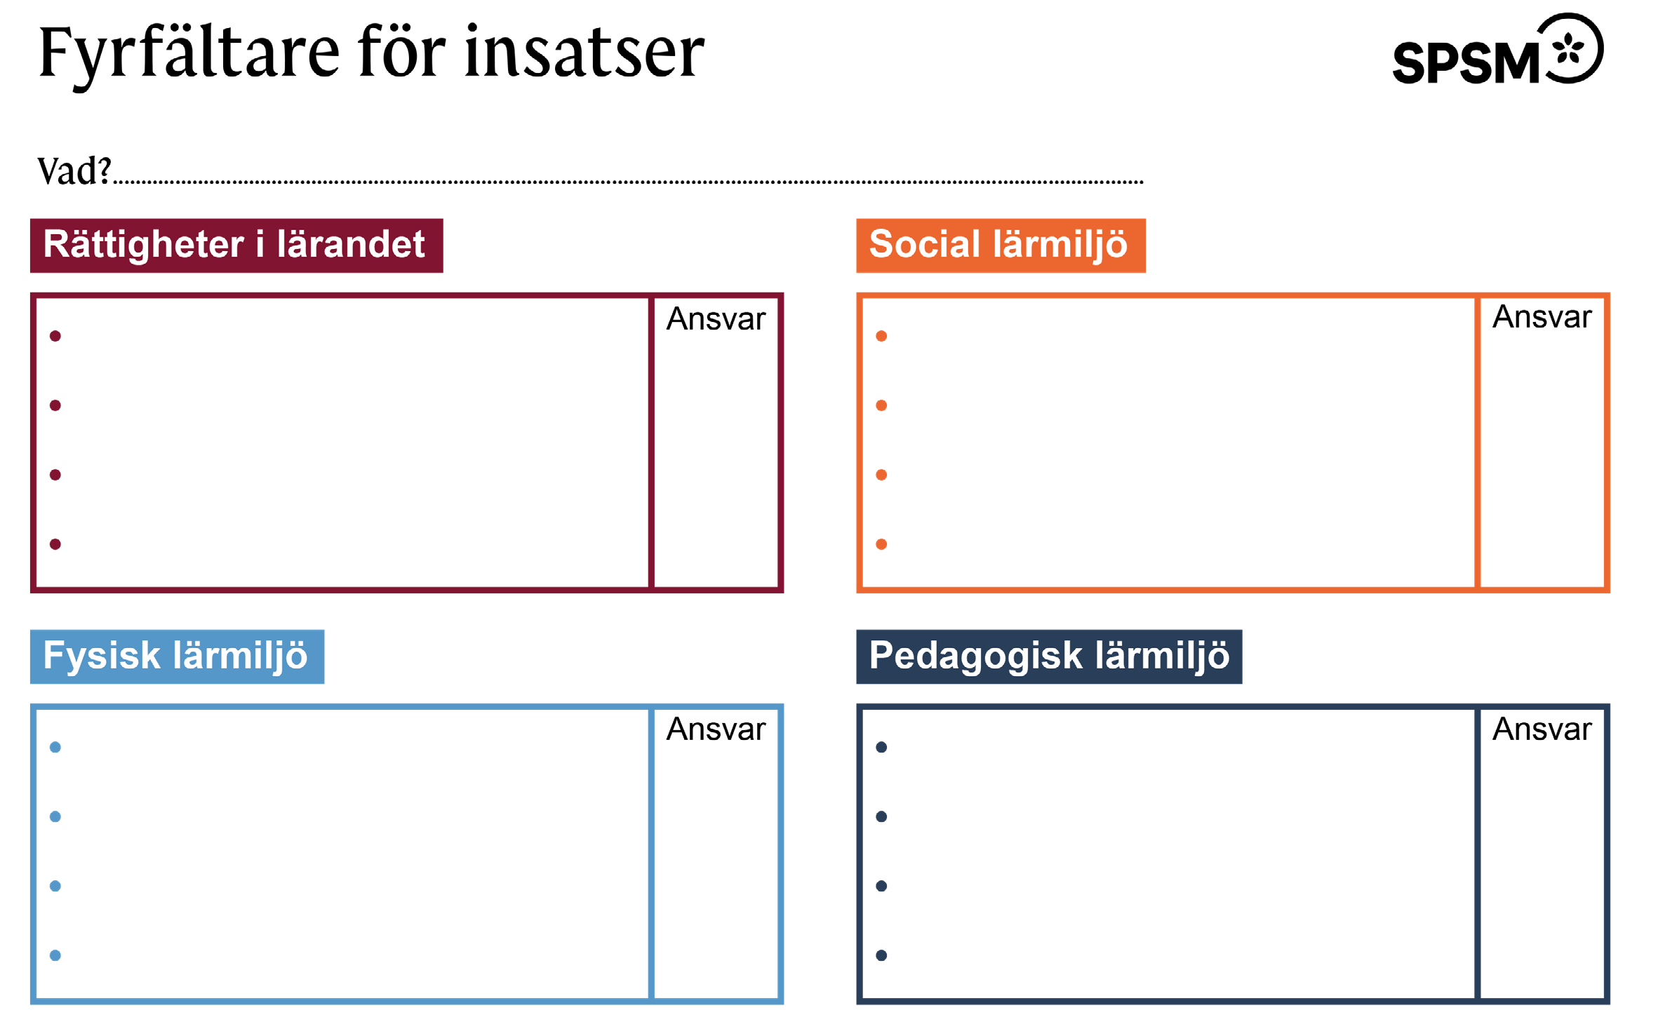
Fyrfältare för insatser

Slide 21
Fyrfältare för kartläggning
Vad?
Rättigheter i lärandet | Social lärmiljö
+ + + - - | + + + - -
Pedagogisk lärmiljö | Fysisk lärmiljö
+ + + - - | + + + - -

Slide 22
Mer information på SPSM
Startsidan https://www.spsm.se/stodmaterial-for-tillganglig-utbildning/ Stödmaterialet https://www.spsm.se/stodmaterial-for-tillganglig-utbildning/om-stodmaterial-for-tillganglig-utbildning/

